Slide 1
과목_학년학기_단원 | suh_p_0401_02
차시명 | 04 각을 어떻게 그릴까요
파일명 | suh_p_0401_02_0004
검토 | 담당
수학팀 | 김윤희
문서 HISTORY
번호 | 버전 | 문서 작성일 | 내용 비고 | 작성자 (내선번호) | 검토자
1 | V 1.0 | 2022.01.12 | 문서 발생 | 김예인
2 | V 1.0 | 2022.01.18 | 1차 검수 |  | 김윤희
3 | V 2.0 | 2022.01.19 | 1차 검수 |  | 김예림
4 | V 3.0 | 2022.01.20 | 문서 수정 | 김윤희
5
6
7
8
9
10
11

Slide 2
학습 단계 | 자료명 |  | 프레임 수 | 교과서 정보 | 파일명 | 자료 형태
도입 | 애니 | [도입 애니메이션] 설계도처럼 각 그리기 | 1 | 수학 40쪽, 수학 익힘 28~29쪽 | suh_p_0401_02_0004_101_1.html | Html5(애니)
도입 | 생각 열기 | [생각 열기] 정확한 각을 그리는 방법 이야기하기 | 1 | 수학 40쪽, 수학 익힘 28~29쪽 | suh_p_0401_02_0004_102_1.html | Html5
도입 | 학습 목표 | 이번 시간에 배울 내용 | 1 |  | suh_p_0401_02_0004_103_1.html | Html5
전개 | 다지기1 | 각도기와 자를 이용하여 직각을 그리는 방법 생각해 보기 | 1 | 수학 40쪽, 수학 익힘 28~29쪽 | suh_p_0401_02_0004_201_1.html | Html5
전개 | 다지기 2 | [다지기 2] 각도기와 자를 이용하여 각 그리는 방법 알아보기 | 1 | 수학 40쪽, 수학 익힘 28~29쪽 | suh_p_0401_02_0004_202_1.html | Html5
전개 | 다지기 3 | [다지기 3] 각도기와 자를 이용하여 주어진 각도의 각 그려 보기 | 1 | 수학 41쪽, 수학 익힘 28~29쪽 | suh_p_0401_02_0004_203_1.html | Html5
전개 | 키우기 | [키우기] 각도기와 자를 이용하여 다양한 각 그려 보기 | 1 | 수학 41쪽, 수학 익힘 28~29쪽 | suh_p_0401_02_0004_204_1.html | Html5
정리 | 핵심 정리 | 핵심 정리 | 1 |  | suh_p_0401_02_0004_301_1.html | Html5
정리 | 차시 예고 | 다음 시간에 배울 내용 | 1 |  | suh_p_0401_02_0004_302_1.html | Html5
평가 | 확인 문제 | 확인 문제 | 1 |  | suh_p_0401_02_0004_401_1.html | Html5
총 프레임 수 |  |  | 10

Slide 3
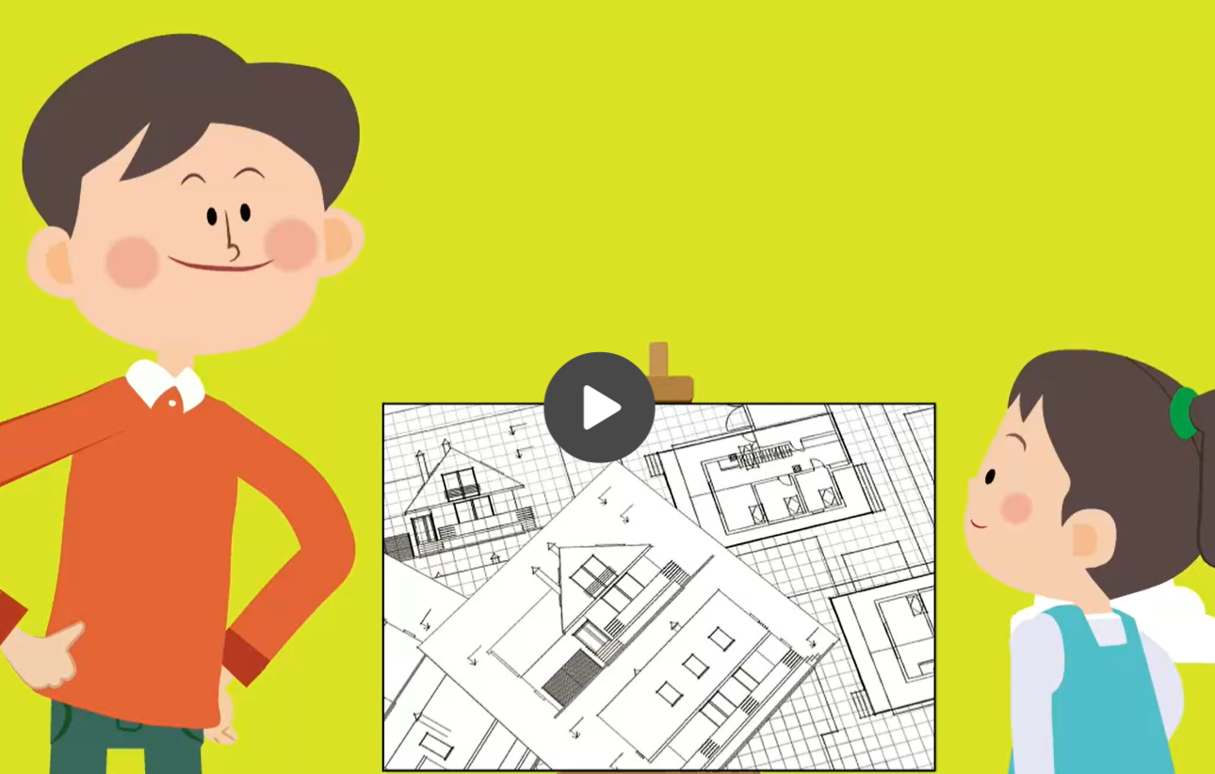

4-1
2. 각도
suh_p_0401_02_0004_101_1
04 각을 어떻게 그릴까요
Θ Description & Function
[애니 DVD 개발물]
수학(박) 4-1 지도서\app\resource\contents\lesson02\ops\lesson02\video
[애니 게이트 참고 화면]
설계도처럼 각 그리기
애니 파일명 | mm_41_2_03_02_01_ani.mp4

Slide 4
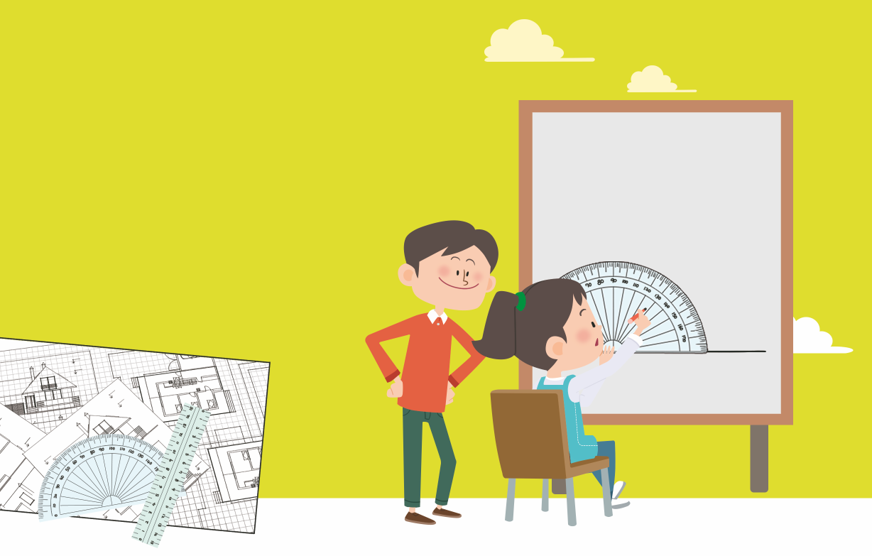



4-1
2. 각도
suh_p_0401_02_0004_102_1
04 각을 어떻게 그릴까요
Θ Description & Function
다음 그림의 상황에 대하여 이야기해 봅시다.
탭 이벤트
확대 버튼 및 풀 팝업창(다음 슬라이드)
답 칸 클릭하면 답 나타남. 정답 확인 버튼은 정답 가리기로 토글 됨.
#1
물음 1
물음 2
무엇을 그리고 있나요?
설계도에 있는 각처럼 각을 그리고 있습니다.
#2
#3
삽화 파일명 | SA41203.psd 수학 4-1_이미지원본\교과서\032057초수학교과서4-1-2\Links

Slide 5

4-1
2. 각도
suh_p_0401_02_0004_102_1
04 각을 어떻게 그릴까요
Θ Description & Function
< 확대 버튼 클릭 시 나타나는 화면>
1. 그림 최대한 크게 넣기
#1
삽화 파일명 | SA41203.psd 수학 4-1_이미지원본\교과서\032057초수학교과서4-1-2\Links

Slide 6

4-1
2. 각도
suh_p_0401_02_0004_102_1
04 각을 어떻게 그릴까요
Θ Description & Function
다음 그림의 상황에 대하여 이야기해 봅시다.
답 칸 클릭하면 답 나타남. 정답 확인 버튼은 정답 가리기로 토글 됨.
물음 1
물음 2
정확한 각을 그리려면 무엇을 이용하면 좋을까요?
각도기를 이용하면 좋을 것 같습니다.
선을 잘 긋기 위해 자도 필요할 것 같습니다.
#1

Slide 7
4-1
2. 각도
suh_p_0401_02_0004_103_1
04 각을 어떻게 그릴까요
Θ Description & Function
#1
[이번 시간에 배울 내용]
1
이번 시간에는 무엇을 배울까요?
수학 40~41쪽
수학 익힘 28~29쪽
각도기와 자를 이용하여 크기가 주어진 각을 그릴 수 있습니다.

Slide 8
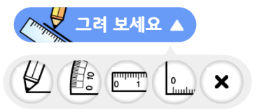
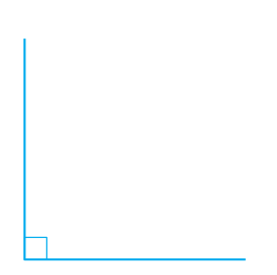

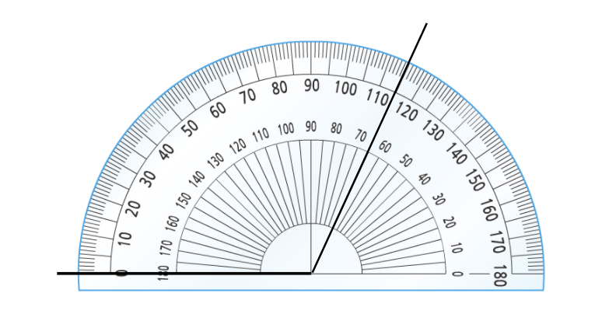

4-1
2. 각도
suh_p_0401_02_0004_201_1
04 각을 어떻게 그릴까요
Θ Description & Function
각도기와 자를 이용하여 각을 그리는 방법을 생각하며 직각을 그려 봅시다.
전자저작물의 도구 툴 그대로 사용. 단, 버튼 내의 텍스트는 약물에 사용하는 YGJAL 폰트, 24px로 바꿔주세요.
[기능 관련 참고 DVD개발물]
수학(박) 4-1 지도서
/app/resource/contents/lesson02/ops/lesson02/mm_41_2_03_03_01.html
2. 지니프렌즈 캐릭터 사용. 말줄임 버튼 클릭하면 말풍선과 내레이션 나타남(다음 슬라이드)
3. 정답 확인 누르면 도구 툴로 그린 선은 사라지고 예 약물과 함께 정답 나옴(SC41254-1.ai). 정답 확인 버튼은 정답 가리기로 토글 됨.
#1
#2
#3
삽화 파일명 | SC41254-1.ai (색 #00a0ff) 수학 4-1_이미지원본\교과서\032057초수학교과서4-1-2\Links

Slide 9
4-1
2. 각도
suh_p_0401_02_0004_201_1
04 각을 어떻게 그릴까요
Θ Description & Function
각도기와 자를 이용하여 각을 그리는 방법을 생각하며 직각을 그려 봅시다.
<말줄임 버튼 클릭하면 나타나는 화면>
1. 클릭하면 말풍선과 함께 내레이션이 나옴. 캐릭터 이동은 없음. 말풍선이 정답 화면과 최대한 겹치지 않도록 배치 해주세요.
suh_p_0401_02_0004_201_1
내레이션 : 지니프렌즈 보니(여)
각도기로 각도를 잰 방법을 생각해 봐!
#1
각도기로 각도를 잰 방법을
생각해 봐!

Slide 10

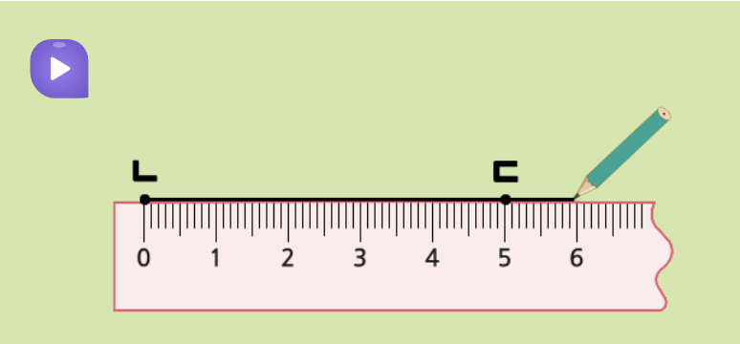




4-1
2. 각도
suh_p_0401_02_0004_202_1
04 각을 어떻게 그릴까요
Θ Description & Function
각도기와 자를 이용하여 각도가 60°인 각 ㄱㄴㄷ을 그려 봅시다.
손가락 버튼 클릭하면 연필이 나타나 점 ㄴ으로부터 점 ㄷ을 지나는 반직선을 그리도록 애니메이션. 기존 전자저작물 참고
[기능 관련 참고 DVD개발물]
수학(박) 4-1 지도서/app/resource/contents/lesson02/ops/lesson02/mm_41_2_03_04_01.html
수학(박) 4-1 지도서\app\resource\contents\lesson02\ops\lesson02\animation\mm_41_2_03_04_01
2. 하단 이너탭
자를 이용하여 각의 한 변인 반직선 ㄴㄷ을 그립니다.
#1
#2
삽화 파일명 | bg02.svg 또는 bg.png 중에 초록색 배경 그림 수학(박) 4-1 지도서\app\resource\contents\lesson02\ops\lesson02\images\mm_41_2_03_04_01

Slide 11

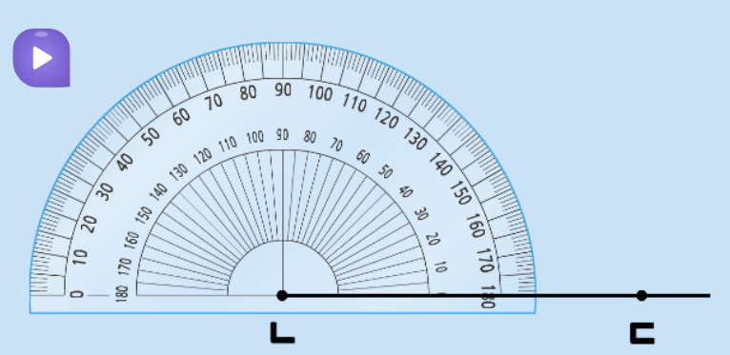
4-1
2. 각도
suh_p_0401_02_0004_202_1
04 각을 어떻게 그릴까요
Θ Description & Function
각도기와 자를 이용하여 각도가 60°인 각 ㄱㄴㄷ을 그려 봅시다.
손가락 버튼 클릭하면 반직선 ㄴㄷ과 각도기가 나타나, 각도기의 중심과 점 ㄴ을 맞추도록 애니메이션. 기존 전자저작물 참고
[기능 관련 참고 DVD개발물]
수학(박) 4-1 지도서/app/resource/contents/lesson02/ops/lesson02/mm_41_2_03_04_02.html
수학(박) 4-1 지도서\app\resource\contents\lesson02\ops\lesson02\animation\mm_41_2_03_04_02
각도기의 중심과 점 ㄴ을 맞추고, 각도기의 밑금과 각의 한 변인
반직선 ㄴㄷ을 맞춥니다.
#1
삽화 파일명 | bg03.png 수학(박) 4-1 지도서\app\resource\contents\lesson02\ops\lesson02\images\mm_41_2_03_04_01

Slide 12

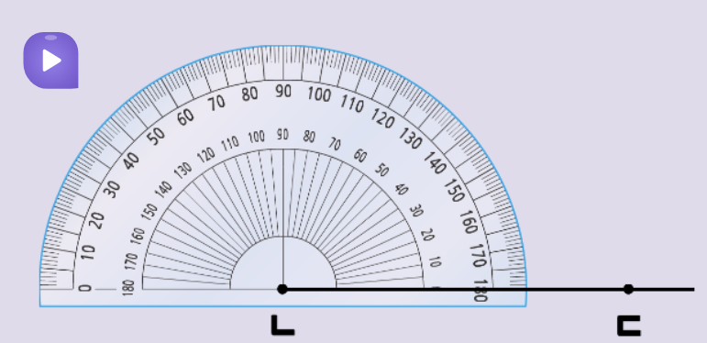
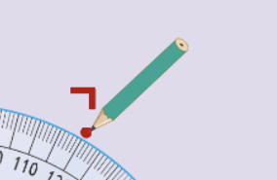
4-1
2. 각도
suh_p_0401_02_0004_202_1
04 각을 어떻게 그릴까요
Θ Description & Function
각도기와 자를 이용하여 각도가 60°인 각 ㄱㄴㄷ을 그려 봅시다.
손가락 버튼 클릭하면 연필이 나타나 각도가 60°가 될 수 있게끔 각도기 위에 점ㄱ을 표시하도록 애니메이션. 기존 전자저작물 참고
[기능 관련 참고 DVD개발물]
수학(박) 4-1 지도서/app/resource/contents/lesson02/ops/lesson02/mm_41_2_03_04_03.html
수학(박) 4-1 지도서\app\resource\contents\lesson02\ops\lesson02\animation\mm_41_2_03_04_03
각도기의 밑금에서 시작하여 각도가 60°가 되는 눈금에 점 ㄱ을
표시합니다.
#1
삽화 파일명 | bg04.png 수학(박) 4-1 지도서\app\resource\contents\lesson02\ops\lesson02\images\mm_41_2_03_04_01

Slide 13

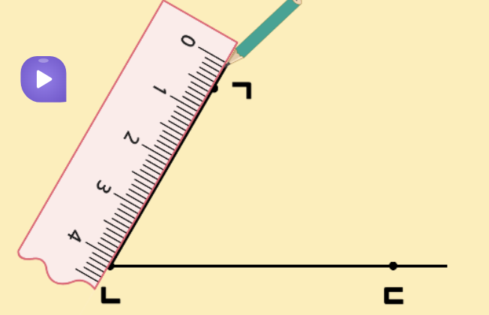
4-1
2. 각도
suh_p_0401_02_0004_202_1
04 각을 어떻게 그릴까요
Θ Description & Function
각도기와 자를 이용하여 각도가 60°인 각 ㄱㄴㄷ을 그려 봅시다.
손가락 버튼 클릭하면 각도기는 사라지고, 연필과 자가 나타나 점 ㄴ에서 점 ㄱ을 지나는 반직선을 그음으로써 각 ㄱㄴㄷ을 완성하도록 애니메이션. 기존 전자저작물 참고.
[기능 관련 참고 DVD개발물]
수학(박) 4-1 지도서/app/resource/contents/lesson02/ops/lesson02/mm_41_2_03_04_04.html
수학(박) 4-1 지도서\app\resource\contents\lesson02\ops\lesson02\animation\mm_41_2_03_04_04
각도기를 떼고, 자를 이용하여 반직선 ㄱㄴ을 그어 각도가 60°인
각 ㄱㄴㄷ을 완성합니다.
#1
삽화 파일명 | bg05.png 수학(박) 4-1 지도서\app\resource\contents\lesson02\ops\lesson02\images\mm_41_2_03_04_01

Slide 14
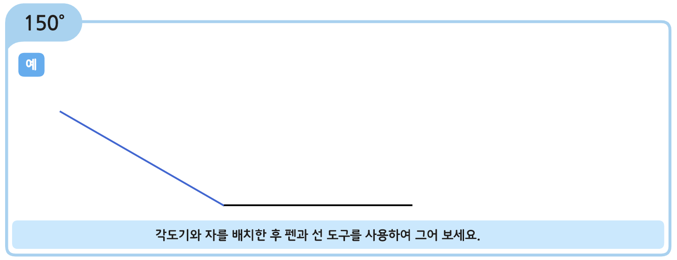
4-1
2. 각도
suh_p_0401_02_0004_203_1
04 각을 어떻게 그릴까요
Θ Description & Function
각도기와 자를 이용하여 주어진 각도의 각을 그려 봅시다.
하단 이너탭
2. 전자저작물의 도구 툴 그대로 사용. 단, 버튼 내의 텍스트는 약물에 사용하는 YGJAL 폰트, 24px로 바꿔주세요.
[기능 관련 참고 DVD개발물]
수학(박) 4-1 지도서/app/resource/contents/lesson02/ops/lesson02/mm_41_2_03_05_01.html
3.정답 확인 버튼 클릭하면 예 약물과 함께 정답 나타남. (answer_01.svg) 정답 버튼은 정답 가리기로 토글 됨.
#2
150°
각도기와 자를 배치한 후 펜과 선 도구를 사용하여 그어 보세요.
#1
#3
삽화 파일명 | bg.svg, answer_01.svg (색 #00a0ff) 수학(박) 4-1 지도서\app\resource\contents\lesson02\ops\lesson02\images\mm_41_2_03_05_01

Slide 15
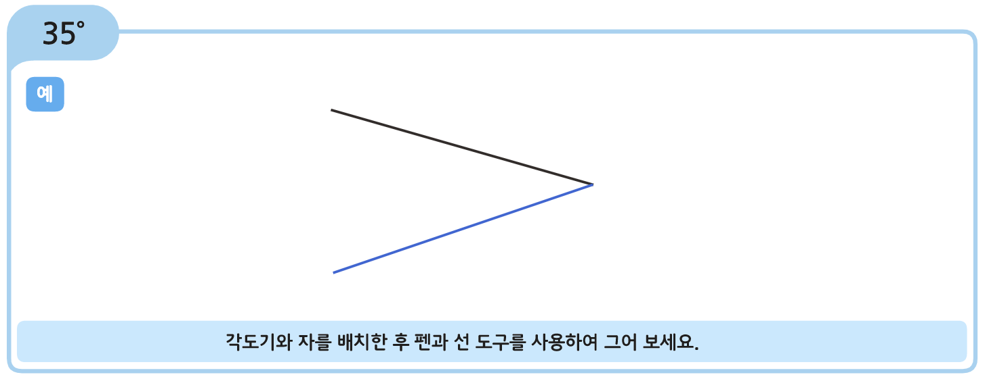
4-1
2. 각도
suh_p_0401_02_0004_203_1
04 각을 어떻게 그릴까요
Θ Description & Function
각도기와 자를 이용하여 주어진 각도의 각을 그려 봅시다.
1. 전자저작물의 도구 툴 그대로 사용. 단, 버튼 내의 텍스트는 약물에 사용하는 YGJAL 폰트, 24px로 바꿔주세요.
[기능 관련 참고 DVD개발물]
수학(박) 4-1 지도서/app/resource/contents/lesson02/ops/lesson02/mm_41_2_03_05_02.html
2.정답 확인 버튼 클릭하면 예 약물과 함께 정답 나타남. (answer_01.svg) 정답 버튼은 정답 가리기로 토글 됨.
물음 1
물음 2
#1
35°
각도기와 자를 배치한 후 펜과 선 도구를 사용하여 그어 보세요.
#2
삽화 파일명 | bg.svg, answer_01.svg (색 #00a0ff) 수학(박) 4-1 지도서\app\resource\contents\lesson02\ops\lesson02\images\mm_41_2_03_05_02

Slide 16
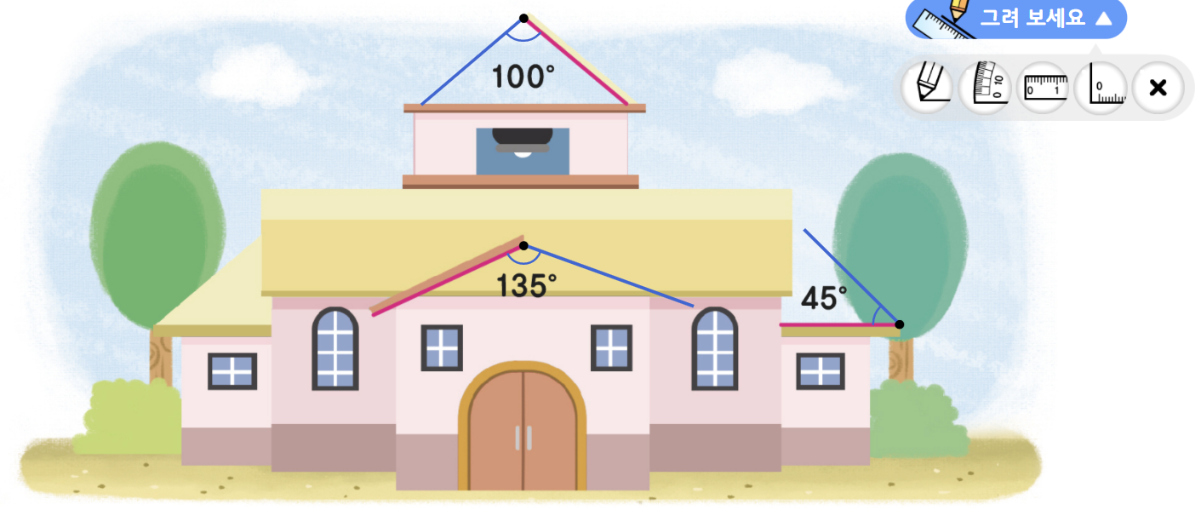
4-1
2. 각도
suh_p_0401_02_0004_204_1
04 각을 어떻게 그릴까요
Θ Description & Function
각도기와 자를 이용하여 다양한 크기의 각을 그려 봅시다.
1. 전자저작물의 도구 툴 그대로 사용. 단, 버튼 내의 텍스트는 약물에 사용하는 YGJAL 폰트, 24px로 바꿔주세요.
[기능 관련 참고 DVD개발물]
수학(박) 4-1 지도서/app/resource/contents/lesson02/ops/lesson02/mm_41_2_03_06_01.html
2. 텍스트는 삭제하고 새로 얹어 주세요.
3. 정답확인 버튼 클릭하면 각 각도를 표현하는 파란색 선분이 나타나도록 함.(answer_01.svg) 정답확인 버튼은 정답 가리기로 토글
#1
100°
#2
135°
45°
#3
삽화 파일명 | bg.png, answer_01.svg (색 #00a0ff) 수학(박) 4-1 지도서\app\resource\contents\lesson02\ops\lesson02\images\mm_41_2_03_06_01

Slide 17
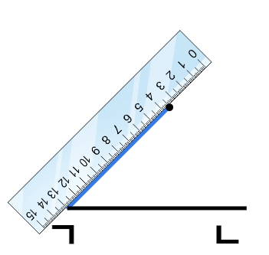
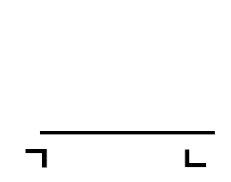
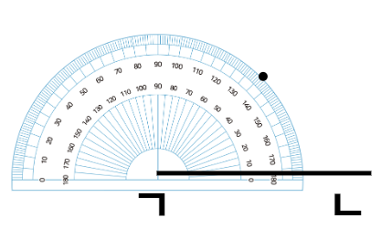

4-1
2. 각도
suh_p_0401_02_0004_301_1
04 각을 어떻게 그릴까요
Θ Description & Function
핵심 정리
기존 개발물 활용
https://cdata2.tsherpa.co.kr/tsherpa/MultiMedia/Flash/2020/curri/index.html?flashxmlnum=yein820&classa=A8-C1-41-MM-MM-04-03-04-0-0-0-0&classno=MM_41_04/suh_0401_02_0004/suh_0401_02_0004_301_1.html
[ 각도기를 이용하여 45° 그리기 ]
#1
각의 한 변인 변 ㄱㄴ을 긋습니다.
각도기의 중심을 꼭짓점 ㄱ에 맞추고, 각도기의 밑금을 변 ㄱㄴ
에 맞춘 후 각도가 °가 되는 눈금 위에 점을 찍습니다.
45
이 점과 점 ㄱ을 이어 줍니다.

Slide 18

4-1
2. 각도
suh_p_0401_02_0004_302_1
04 각을 어떻게 그릴까요
Θ Description & Function
[다음 시간에 배울 내용]
준비물 클릭 시 박스 나타남. 엑스 버튼으로 닫기.
#1
1
다음 시간에는 무엇을 배울까요?
수학 42~43쪽
수학 익힘 30~31쪽
직각보다 작은 각과 직각보다 큰 각을 알아볼까요
#2
색연필

Slide 19


4-1
2. 각도
suh_p_0401_02_0004_401_1
04 각을 어떻게 그릴까요
Θ Description & Function
#1
[확인 문제] 게이트
활동지 다운로드 버튼. 다운로드 되는 파일은 (4-1-2)형성평가2_04차시.hwp
#2

Slide 20
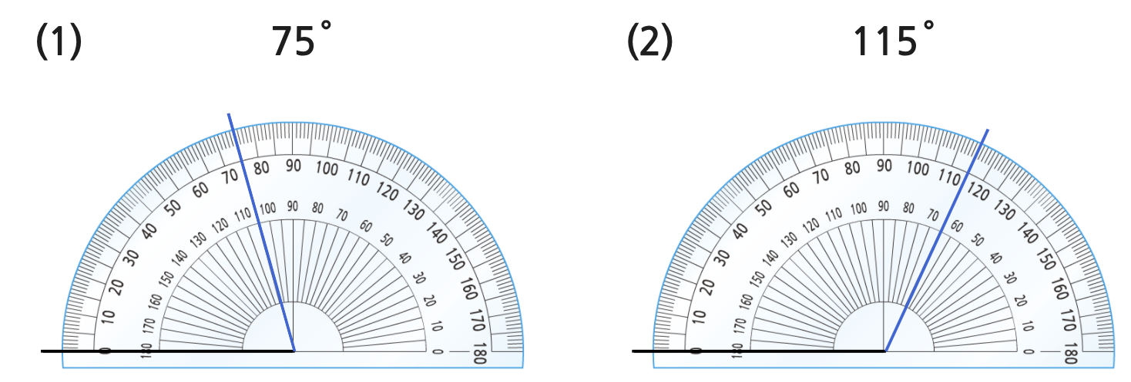
4-1
2. 각도
suh_p_0401_02_0004_401_1
04 각을 어떻게 그릴까요
Θ Description & Function
문제 1
문제 2
문제 3
문제 4
문제 5
문제 6
문제 7
문제 8
활동지 다운로드 버튼(1~3번) . 다운로드 되는 파일은 (4-1-2)형성평가2_04차시.hwp
2. 전자저작물의 도구 툴 그대로 사용. 단, 버튼 내의 텍스트는 약물에 사용하는 YGJAL 폰트, 24px로 바꿔주세요.
[기능 관련 참고 DVD개발물]
수학(박) 4-1 지도서/app/resource/contents/lesson02/ops/lesson02/mm_41_2_03_07_02.html
3. 정답 확인 버튼 클릭하면 도구 툴로 그린 선은 사라지고 답 나타남. 정답 확인 버튼은 정답 가리기로 토글 됨.
주어진 각도의 각을 각도기 위에 그려 보시오.
#2
75°
115°
#1
#3
삽화 파일명 | bg.png, answer_01.svg(색 #00a0ff) 수학(박) 4-1 지도서\app\resource\contents\lesson02\ops\lesson02\images\mm_41_2_03_07_02

Slide 21
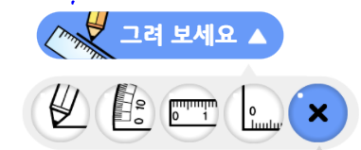
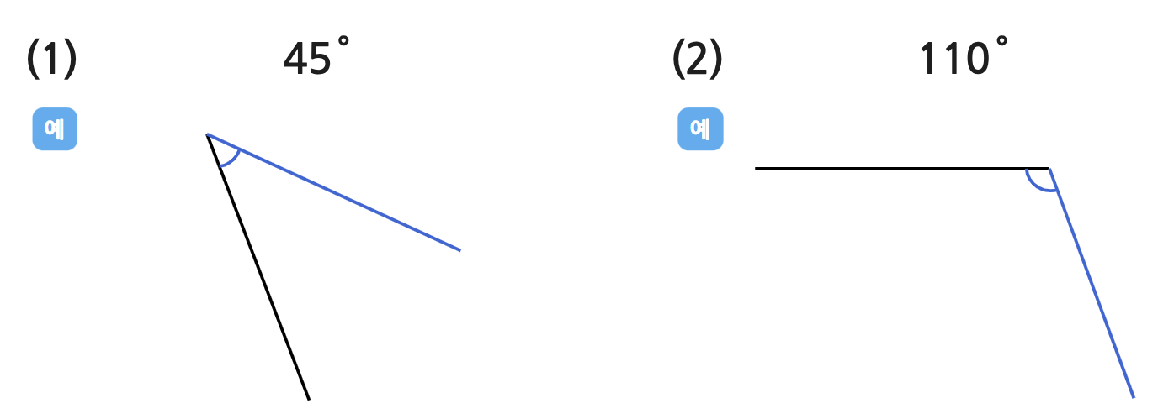
4-1
2. 각도
suh_p_0401_02_0004_401_1
04 각을 어떻게 그릴까요
Θ Description & Function
문제 1
문제 2
문제 3
문제 4
문제 5
문제 6
문제 7
문제 8
활동지 다운로드 버튼(1~3번) . 다운로드 되는 파일은 (4-1-2)형성평가2_04차시.hwp
정답 확인 버튼 클릭하면 도구 툴로 그린 선은 사라지고 예 약물과 답 나타남. 정답 확인 버튼은 정답 가리기로 토글 됨.
3. 전자저작물의 도구 툴 그대로 사용. 단, 버튼 내의 텍스트는 약물에 사용하는 YGJAL 폰트, 24px로 바꿔주세요.
[기능 관련 참고 DVD개발물]
수학(박) 4-1 지도서/app/resource/contents/lesson02/ops/lesson02/mm_41_2_03_07_03.html
각도기와 자를 이용하여 주어진 각도의 각을 그려 보시오.
#3
45°
110°
#1
#2
삽화 파일명 | bg.svg, answer_01.svg(색 #00a0ff) 수학(박) 4-1 지도서\app\resource\contents\lesson02\ops\lesson02\images\mm_41_2_03_07_02

Slide 22
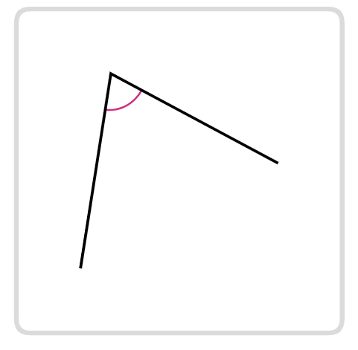
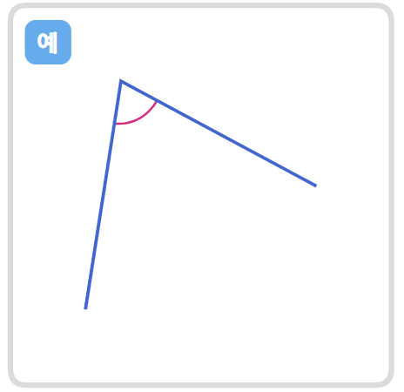
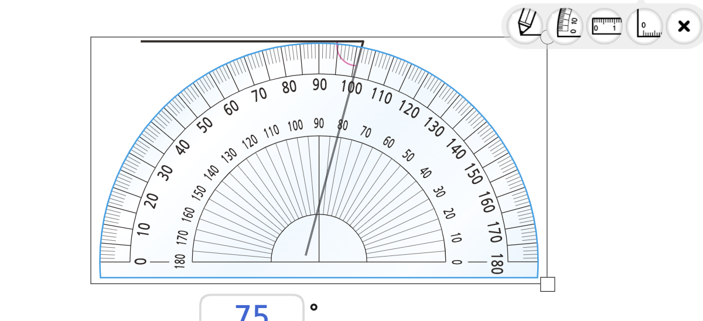
4-1
2. 각도
suh_p_0401_02_0004_401_1
04 각을 어떻게 그릴까요
Θ Description & Function
문제 1
문제 2
문제 3
문제 4
문제 5
문제 6
문제 7
문제 8
활동지 다운로드 버튼(1~3번) . 다운로드 되는 파일은 (4-1-2)형성평가2_04차시.hwp
정답 확인 버튼 클릭하면 도구 툴로 그린 선은 사라지고 예 약물과 답 나타남. 정답 확인 버튼은 정답 가리기로 토글 됨.
3. 전자저작물의 도구 툴 그대로 사용. 단, 버튼 내의 텍스트는 약물에 사용하는 YGJAL 폰트, 24px로 바꿔주세요.
[기능 관련 참고 DVD개발물]
수학(박) 4-1 지도서/app/resource/contents/lesson02/ops/lesson02/mm_41_2_03_07_04.html
주어진 각과 크기가 같은 각을 오른쪽에 그려 보시오.
#3
#1
#2
삽화 파일명 | bg.svg, answer_01.svg(색 #00a0ff) 수학(박) 4-1 지도서\app\resource\contents\lesson02\ops\lesson02\images\mm_41_2_03_07_04

Slide 23
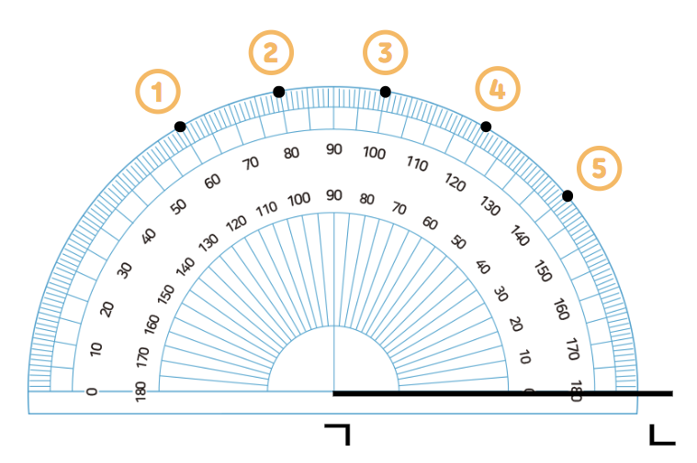

4-1
2. 각도
suh_p_0401_02_0004_401_1
04 각을 어떻게 그릴까요
Θ Description & Function
문제 1
문제 2
문제 3
문제 4
문제 5
문제 6
문제 7
문제 8
1. 기존 개발물 활용(4~8번)
https://cdata2.tsherpa.co.kr/tsherpa/MultiMedia/Flash/2020/curri/index.html?flashxmlnum=yein820&classa=A8-C1-41-MM-MM-04-03-04-0-0-0-0&classno=MM_41_04/suh_0401_02_0004/suh_0401_02_0004_401_1.html
각도기를 이용하여 크기가 80°인 각 ㄷㄱㄴ을 그리려고 합니다. 점 ㄷ을 어느 곳에 찍어야 하는지 구하시오.

Slide 24
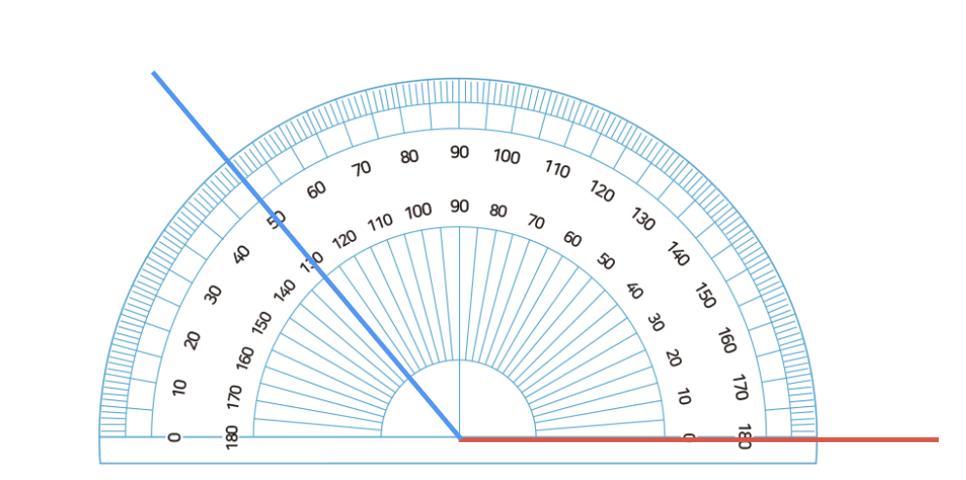
4-1
2. 각도
suh_p_0401_02_0004_401_1
04 각을 어떻게 그릴까요
Θ Description & Function
문제 1
문제 2
문제 3
문제 4
문제 5
문제 6
문제 7
문제 8
1. 기존 개발물 활용(4~8번)
https://cdata2.tsherpa.co.kr/tsherpa/MultiMedia/Flash/2020/curri/index.html?flashxmlnum=yein820&classa=A8-C1-41-MM-MM-04-03-04-0-0-0-0&classno=MM_41_04/suh_0401_02_0004/suh_0401_02_0004_401_1.html
주어진 각도의 각을 각도기 위에 그려 보시오.
130°

Slide 25
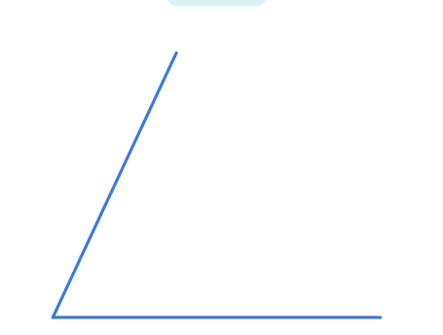
4-1
2. 각도
suh_p_0401_02_0004_401_1
04 각을 어떻게 그릴까요
Θ Description & Function
문제 1
문제 2
문제 3
문제 4
문제 5
문제 6
문제 7
문제 8
1. 기존 개발물 활용(4~8번)
https://cdata2.tsherpa.co.kr/tsherpa/MultiMedia/Flash/2020/curri/index.html?flashxmlnum=yein820&classa=A8-C1-41-MM-MM-04-03-04-0-0-0-0&classno=MM_41_04/suh_0401_02_0004/suh_0401_02_0004_401_1.html
2. 전자저작물의 도구 툴 추가. 단, 버튼 내의 텍스트는 약물에 사용하는 YGJAL 폰트, 24px로 바꿔주세요.
[기능 관련 참고 DVD개발물]
수학(박) 4-1 지도서/app/resource/contents/lesson02/ops/lesson02/mm_41_2_03_07_04.html
각도기와 자를 이용하여 주어진 각도의 각을 그려 보시오.
#2
65°

Slide 26
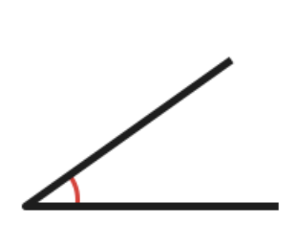
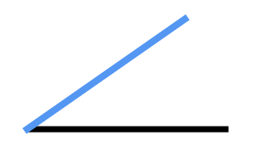
4-1
2. 각도
suh_p_0401_02_0004_401_1
04 각을 어떻게 그릴까요
Θ Description & Function
문제 1
문제 2
문제 3
문제 4
문제 5
문제 6
문제 7
문제 8
1. 기존 개발물 활용(4~8번)
https://cdata2.tsherpa.co.kr/tsherpa/MultiMedia/Flash/2020/curri/index.html?flashxmlnum=yein820&classa=A8-C1-41-MM-MM-04-03-04-0-0-0-0&classno=MM_41_04/suh_0401_02_0004/suh_0401_02_0004_401_1.html
2. 전자저작물의 도구 툴 추가. 단, 버튼 내의 텍스트는 약물에 사용하는 YGJAL 폰트, 24px로 바꿔주세요.
[기능 관련 참고 DVD개발물]
수학(박) 4-1 지도서/app/resource/contents/lesson02/ops/lesson02/mm_41_2_03_07_04.html
각도기를 이용하여 왼쪽 각과 크기가 같은 각을 그려 보시오.
#2

Slide 27

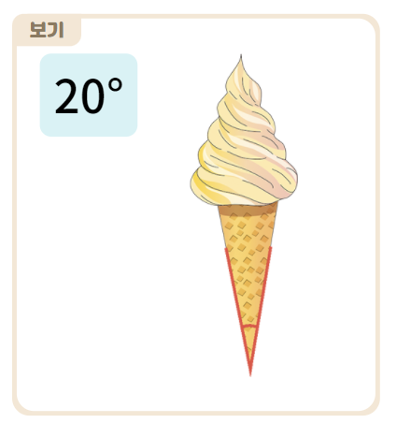
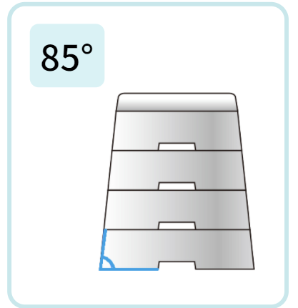
4-1
2. 각도
suh_p_0401_02_0004_401_1
04 각을 어떻게 그릴까요
Θ Description & Function
문제 1
문제 2
문제 3
문제 4
문제 5
문제 6
문제 7
문제 8
1. 기존 개발물 활용(4~8번)
https://cdata2.tsherpa.co.kr/tsherpa/MultiMedia/Flash/2020/curri/index.html?flashxmlnum=yein820&classa=A8-C1-41-MM-MM-04-03-04-0-0-0-0&classno=MM_41_04/suh_0401_02_0004/suh_0401_02_0004_401_1.html
와 같이 주어진 각도의 각을 그리고, 나머지 그림을 창의적으로 완성해 보시오.
20°
85°

